Slide 1
KVANTITATIVNÍ GENETIKA

Slide 2
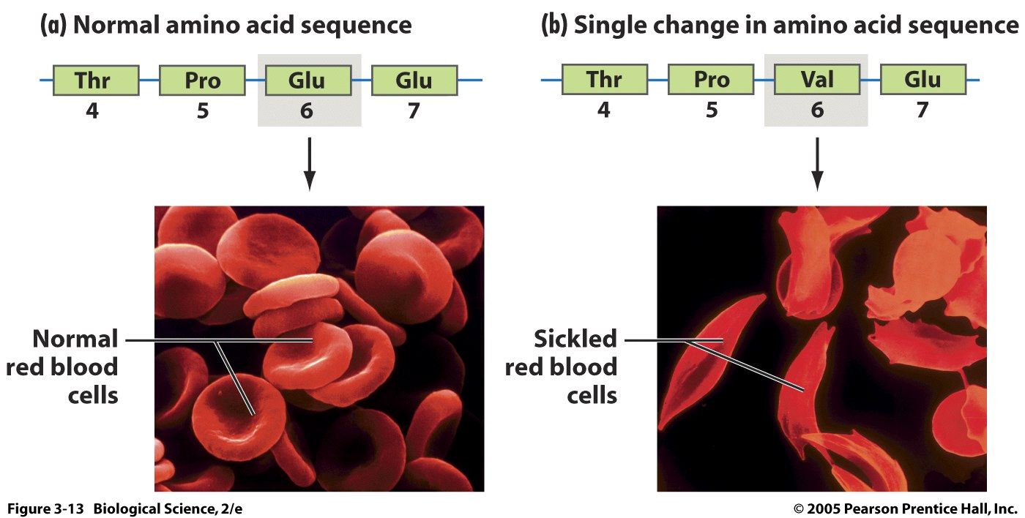
„Jednoduché“ mendelovské fenotypy – srpkovitá anémie
Většina „jednoduchých“ mendelovských systémů ve skutečnosti mnohem
složitější
srpkovitá anémie: zpravidla jako jednonukleotidový znak (SNP)
– substituce v 6. kodonu genu pro β-řetězec hemoglobinu:
Glu → Val ⇒ alela A → S (S zpravidla považována za „recesivní“
vůči A)

Slide 3
Fenotypy spojené s alelou S:
1. Pohyblivost v elektrickém poli
obě alely jsou kodominantní
+
start
AA
AS
SS

Slide 4
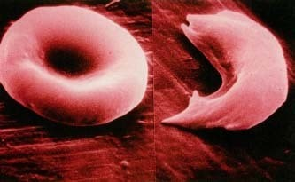
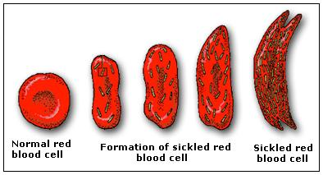
Fenotypy spojené s alelou S:
2. Srpkovitost
nízký parciální tlak O₂ → alosterická změna – vazba na α-řetězec, tvorba
dlouhých řetězců ⇒ deformace krvinky
srpkovitost u SS i AS jedinců ⇒ z hlediska deformace je S dominantní

Slide 5
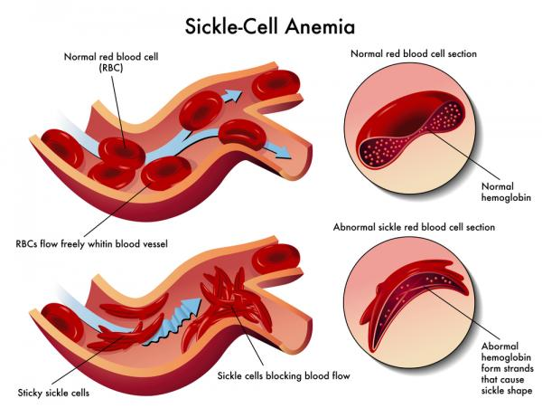
Fenotypy spojené s alelou S:
3. Srpkovitá anémie
u jedinců SS řetězce delší ⇒ větší deformace krvinek ⇒ fatálnější dopady
na organismus: rozpad krvinek (anémie), ucpávání cév atd.
pleiotropie, velký rozptyl fenotypových projevů

Slide 6
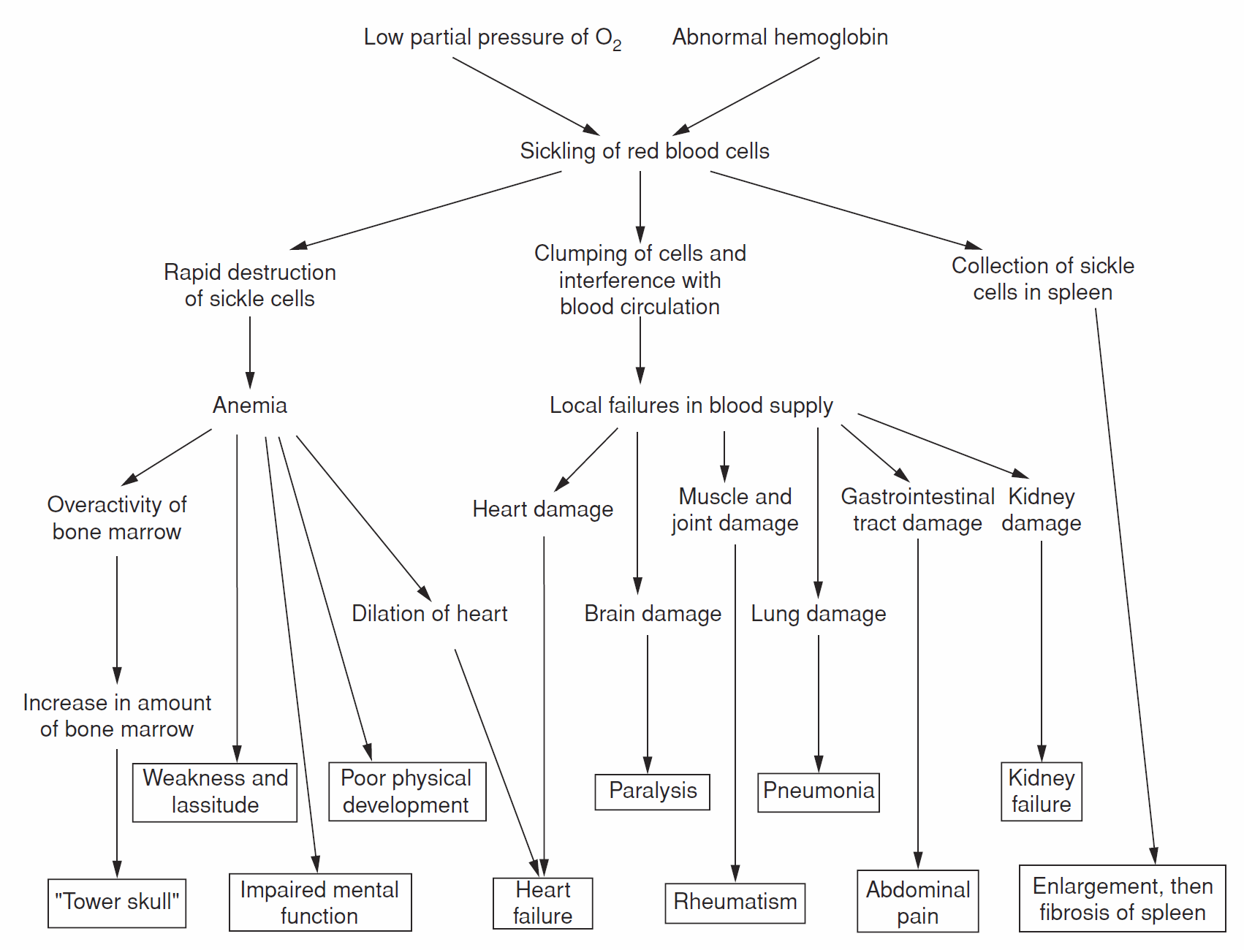
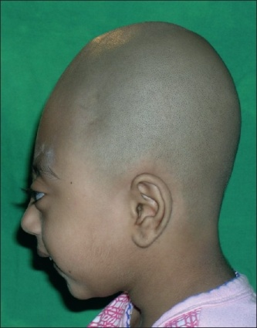

Slide 7
3. Srpkovitá anémie
klinický syndrom jen u SS ⇒ alela S vůči A recesivní

Slide 8
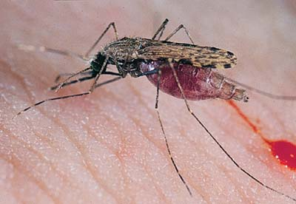
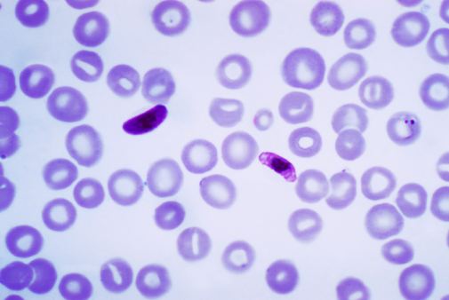
Fenotypy spojené s alelou S:
4. Rezistence vůči malárii
zimnička tropická (Plasmodium falciparum)
komáři Anopheles
odstraňování srpkovitých erytrocytů slezinou
rozpad defektních buněk
z hlediska rezistence alela S
dominantní

Slide 9
Fenotypy spojené s alelou S:
4. Viabilita
nemalarické prostředí: S recesivní
malarické prostředí: SS – silná anémie; AA – malárie; AS – žádná anémie,
slabá malárie ⇒ alela S je superdominantní
Alela S může být dominantní, recesivní, kodominantní nebo
superdominantní v závislosti na měřeném fenotypu a na prostředí.
Dominance/recesivita není vnitřní vlastností alely – ve vztahu
genotypu a fenotypu je rozhodující kontext!

Slide 10
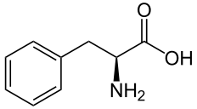
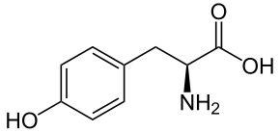
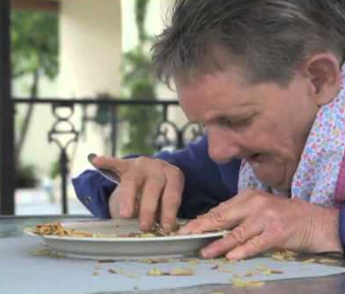
„Jednoduché“ mendelovské fenotypy – fenylketonurie (PKU)
fenylalanin hydroxyláza: Phe → Tyr
... několik mutací způsobujících ztrátu funkce
kk homozygot:
fenylketony v moči
bledší pokožka (protože Tyr → melanin)
mentální retardace
potrava bez Phe → bez retardace
po ukončení vývoje mozku PKU nezpůsobí
retardaci
⇒ interakce genotypu kk s prostředím
se během ontogeneze mění

Slide 11
díky dietě můžou mít i kk matky děti, ale v jejich krvi velké množství Phe a
fenylketonů
⇒ potomci s genotypem Kk, za normálních okolností bez retardace,
se rodí s mentálním postižením
⇒ z genotypu nelze predikovat fenotyp
⇒ nedědí se znak mentální retardace, ale odpověď
na prostředí (potrava, maternální prostředí)

Slide 12
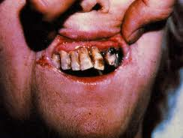
„Jednoduché“ mendelovské fenotypy – kurděje
kurděje jsou způsobeny nedostatkem vitaminu C
primáti podřádu Haplorrhini (včetně člověka) mají nefunkční enzym
L-gulonolaktonoxidázu, který produkuje vitamin C
Přestože kurděje jsou stejně jako PKU způsobeny geneticky,
PKU považována za genetickou poruchu, kdežto
kurděje za chorobu vyvolanou prostředím → PROČ?

Slide 13
Protože jsme všichni homozygotní pro neschopnost syntézy vitaminu C
a nedostatek vit. C je vzácný, naopak frekvence homozygotů kk je
nízká a Phe v potravě prakticky všudypřítomný.
⇒ Vzácnější komponenta na populační úrovni způsobuje
silnější asociace s fenotypem:
u kurdějí = prostředí (tj. absence vitaminu C),
u PKU = genotyp (tj. homozygot kk)

Slide 14
GENETIKA KVANTITATIVNÍCH ZNAKŮ

Slide 15
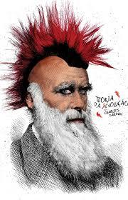
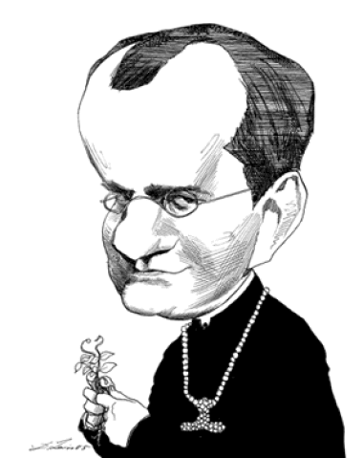
1900 – 1920: konflikt mezi „mendelisty“ a „biometriky“

Slide 16
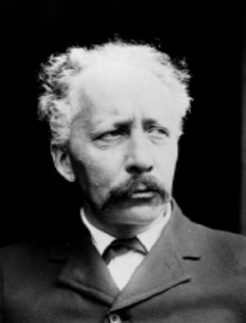
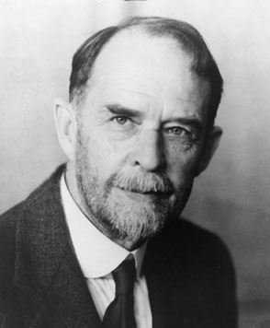
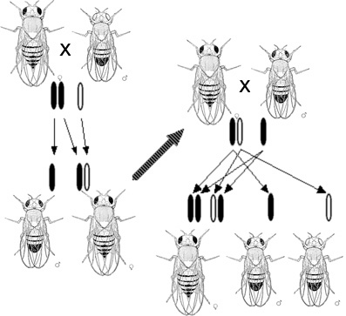
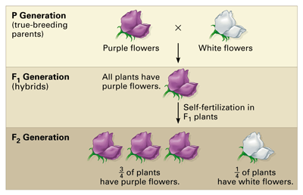
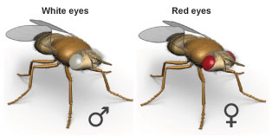
mendelisté
William Bateson
Thomas H. Morgan

Slide 17
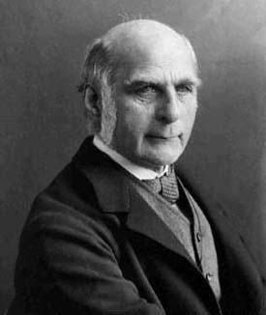
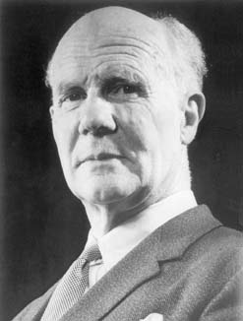
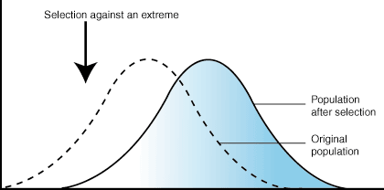
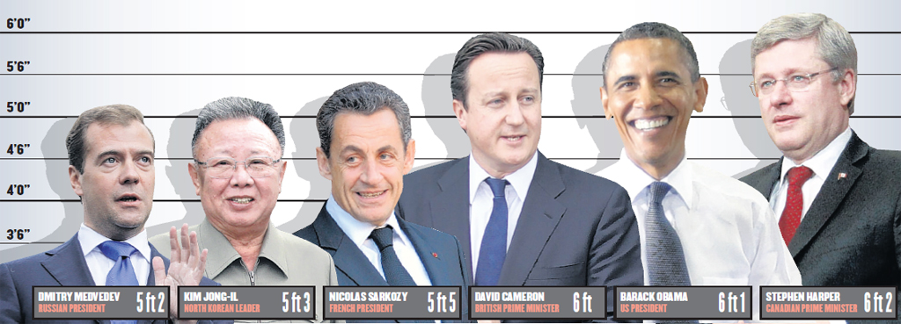
biometrikové
Francis Galton
Karl Pearson

Slide 18
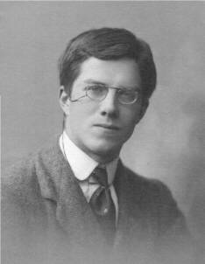
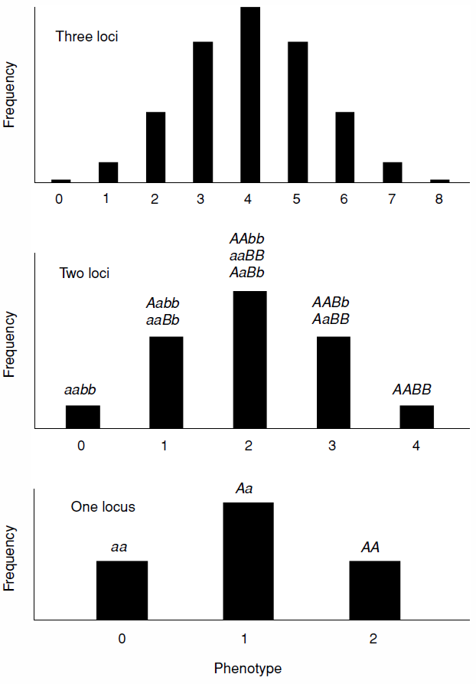
více genů
Ronald A. Fisher (1918)
Ronald A. Fisher
např. 6 lokusů s úplnou dominancí
→ 7 fenotypových tříd
(0, 1, 2,…, 6 dominantních alel)

Slide 19
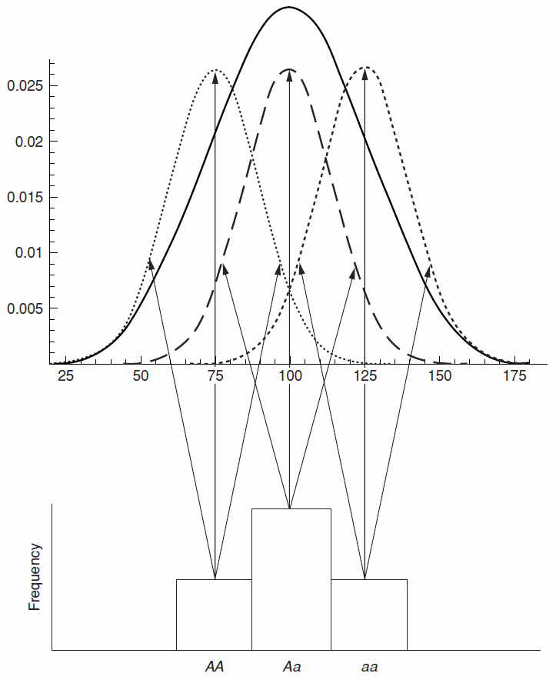
vliv prostředí
Ronald A. Fisher (1918)
Ronald A. Fisher

Slide 20
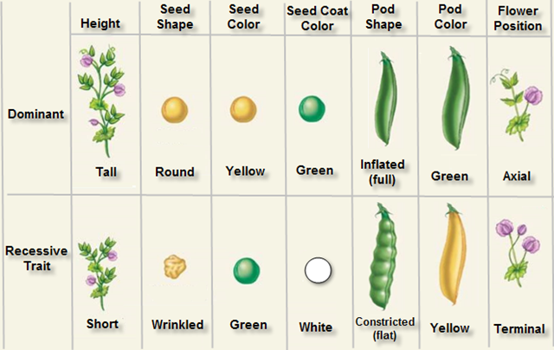
Jsou všechny mendelovské znaky skutečně „kvalitativní“?

Slide 21
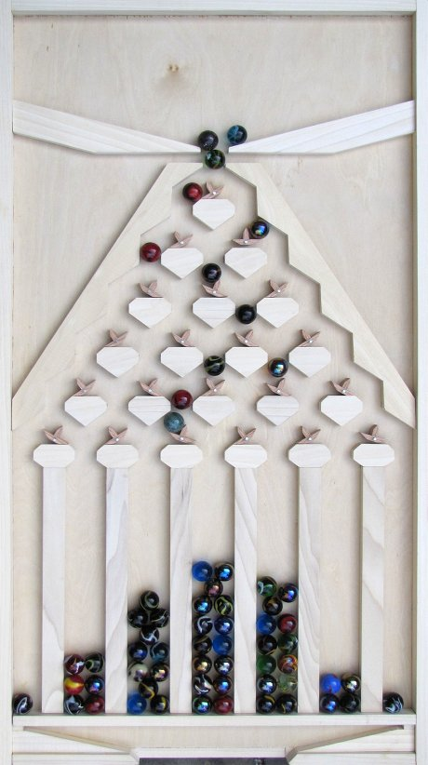
Normální rozdělení:
průměr (μ)
rozptyl (σ²)
Galtonova deska

Slide 22
FENOTYP = GENOTYP + PROSTŘEDÍ
σ_{P}² = σ_{G}² + σ_{E}²
σ_{G}² = σ_{A}² + σ_{D}² + σ_{E}²
= podíl celkové fenotypové variability, kterou lze vysvětlit genotypem
aditivní rozptyl
dominanční rozptyl
pokud více lokusů:
σ_{P}² = σ_{A}² + σ_{D}² + σ_{I}² + σ_{E}²
epistatický rozptyl
+ kovariance genotypu s prostředím, případně další kovariance

Slide 23
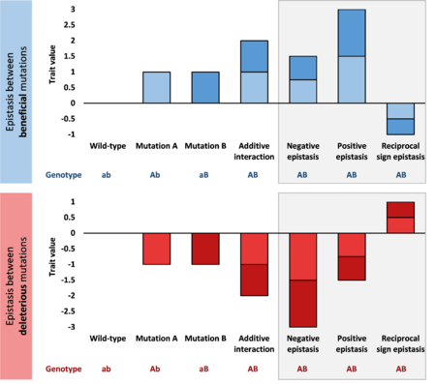
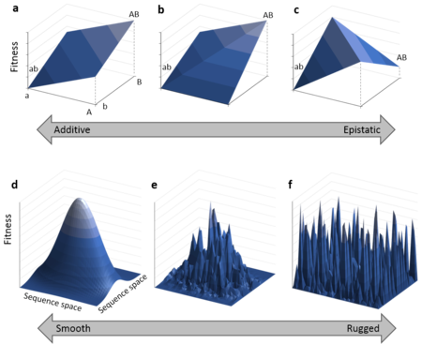
Aditivita a epistáze:
aditivita: účinky jednotlivých genů se sčítají
epistáze: jednotlivé geny interagují, vzájemně se ovlivňují
The top row indicates interactions between two genes that show either (a) additive effects, (b) positive epistasis or (c) reciprocal sign epistasis. Below are fitness landscapes which display greater and greater levels of global epistasis between large numbers of genes. Purely additive interactions lead to a single smooth peak (d); as increasing numbers of genes exhibit epistasis, the landscape becomes more rugged (e), and when all genes interact epistatically the landscape becomes so rugged that mutations have seemingly random effects (f).

Slide 24
Pozor, „dominance“ a „epistáze“ jsou rezidua, tj. nemají stejný význam
jako v mendelovské genetice:
E = vše, co nelze vysvětlit genotypem
σ_{E}² = σ_{P}² – σ_{G}²
D = část genetického rozptylu, který nelze vysvětlit aditivním rozptylem
σ_{D}² = σ_{G}² – σ_{A}²
I = část genetického rozptylu, který nelze vysvětlit aditivním ani dominančním rozptylem
σ_{I}² = σ_{G}² – σ_{A}² – σ_{D}²

Slide 25


Heritabilita (dědivost), h²
v širším smyslu:
v užším smyslu:
podíl celkové genetické složky
podíl aditivní genetické složky
V praxi se heritabilita zpravidla uvažuje jen v užším smyslu

Slide 26
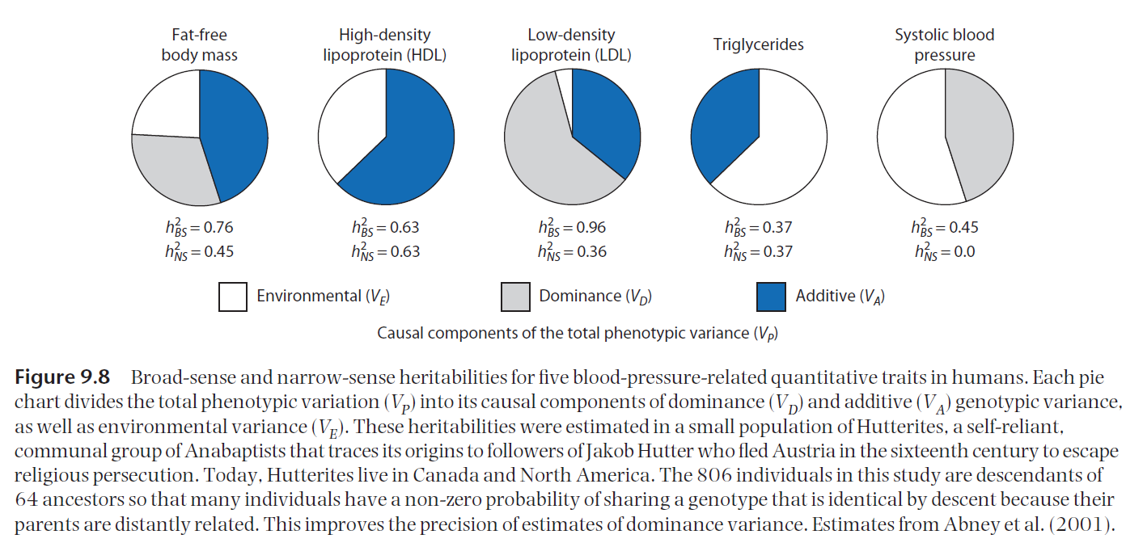

Slide 27
Heritabilitu lze vyjádřit i pomocí selekční diference a selekční odpovědi:
průměr celé populace
selekční diference = intenzita selekce: S = μ_{P} - μ
průměr selektovaných rodičů
μ
μ_{p}

Slide 28
Heritabilitu lze vyjádřit i pomocí selekční diference a selekční odpovědi:
průměr celé populace
selekční diference = intenzita selekce: S = μ_{P} - μ
průměr selektovaných rodičů
selekční odpověď:
R = μ_{O} - μ
průměr celé populace
průměr potomků selektovaných rodičů
μ
μ_{p}
odpověď na selekci je dána její silou
váženou dědivostí: R = Sh² ⇒
heritabilita: h² = R/S
μ₀

Slide 29
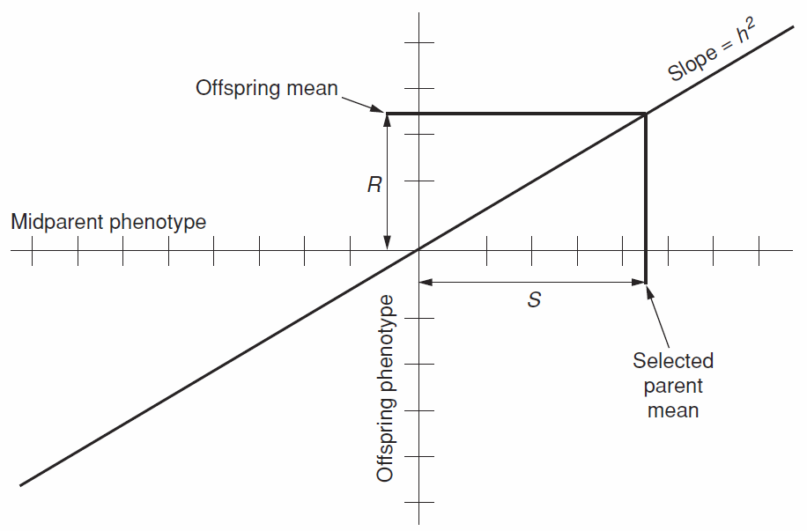

protíná osu x v bodě celkového průměru μ
$$h^{2}= \frac{korelace}{příbuznost}$$
Jiné metody odhadu: korelace/regrese
→ rodič-potomci, srovnání příbuzných, jednovaječná dvojčata

Slide 30
nízké heritability
znaky spojené s fitness (přežívání, počet potomků)
fyziologické (např. účinnost metabolismu, procento tuku v mléce,
koncentrace sérového cholesterolu)
behaviorální (např. rodičovská péče, rozmnožování, fototaxe)
morfologické (např. velikost těla, výška, počet štětin)
vysoké heritability
Proč má fitness nízkou heritabilitu?
dlouhodobý selekční tlak vyčerpal aditivní variabilitu u znaků spojených
s fitness, ale ne u morfologických znaků
relativní rozsah V_{A}, V_{D} a V_{I} je různý; ve skutečnosti nižší heritabilita
znaků spojených s fitness způsobena vyšší úrovní V_{D}, V_{I} a V_{E}, ne
nižším stupněm V_{A}
Pozor, heritabilita v jedné populaci může být odlišná
od heritability v jiné populaci téhož druhu!

Slide 31


Různé populace → může být odlišný fenotyp
jiné alely?
jiné frekvence alel?
jiná prostředí?
jiný vztah genotyp-fenotyp?
nebo jejich vzájemné kombinace?
A
A
a
a
A
a
a
A
A
a
A
a
a
A
A
A
a
a
a
a

Slide 32

Fisherovská kvantitativní genetika založena na odchylkách od průměru
např. Pearsonův korelační koeficient:
Protože heritabilita je vnitropopulační veličina, nemůže
vysvětlit biologické příčiny fenotypových rozdílů
mezi populacemi!
× Přesto často tvrzení, že když je znak dědivý v populacích s odlišnými
průměry, je tento rozdíl také dán geneticky

Slide 33
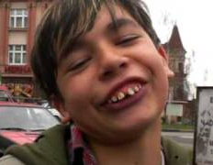
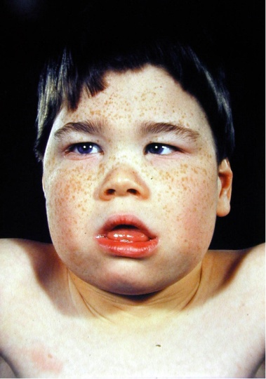

Rozdíly v inteligenčním kvocientu (IQ):
Znamenají vysoké hodnoty dědivosti IQ, že
rozdíly mezi skupinami jsou způsobeny
genetickými rozdíly?
Skodak & Skeels (1949):
porovnání IQ adoptovaných dětí s jejich adoptivními
i biologickými matkami
vysoká korelace mezi IQ dětí a jejich biologických matek
r = 0,44 ⇒ h² = 0,88^{*)}
⇒ ve skupině adoptovaných dětí je hlavním determinantem
genetická složka
Je IQ určeno geneticky i na individuální úrovni?
Žádné vlivy prostředí?
^{*)}
$h^{2}= \frac{korelace}{příbuznost}$ = $\frac{0,44}{0,5}$

Slide 34
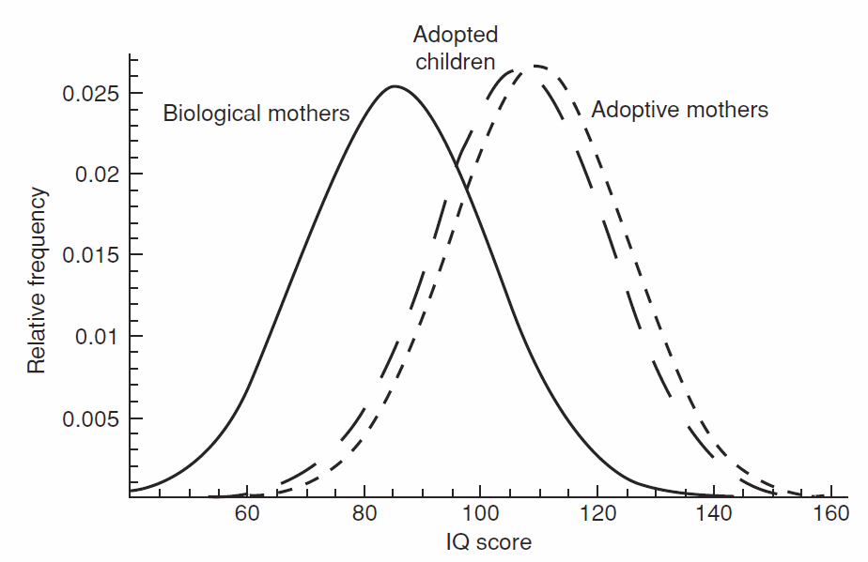
globální průměr IQ = 100
průměr IQ biologických matek adoptovaných dětí = 86
⇒ intenzita selekce S = 86 – 100 = -14
při heritabilitě 0,88 je selekční odpověď R = -14 × 0,88 = -12,32
⇒ očekávané průměrné IQ adoptovaných dětí by mělo být 100 – 12,32
= 87,68
× ve skutečnosti průměrné IQ dětí = 107, tj. skoro o 20 bodů víc
≈ průměrné IQ jejich adoptivních matek

Slide 35
globální průměr IQ = 100
průměr IQ biologických matek adoptivních dětí = 86
⇒ intenzita selekce S = 86 – 100 = -14
při heritabilitě 0,88 je selekční odpověď R = -14 × 0,88 = -12,32
⇒ očekávané průměrné IQ adoptivních dětí by mělo být 100 + R = 87,68
× ve skutečnosti prům. IQ dětí = 107, tj. skoro o 20 bodů víc
≈ prům. IQ jejich adoptivních matek
Proč?
biologické matky ze spodních socioekonomických příček × adoptivní
matky z horních příček
⇒ prostředí adoptivních rodičů mělo signifikantní dopad
na vzrůst průměrného IQ adoptivních dětí

Slide 36
Závěr:
IQ má vysokou dědivost a fenotypová variabilita
u adoptovaných dětí je způsobena především
genetickou variabilitou
IQ těchto dětí je silně ovlivněno prostředím
Jak to jde dohromady?
korelační koeficient měří párová srovnání ve vztahu k příslušnému
populačnímu průměru ⇒ matky s IQ pod průměrem 86 budou
pravděpodobněji mít děti s IQ pod dětským průměrem 107 a naopak
viz: prvním krokem výpočtu korelačního koeficientu je odečtení průměrů
(86, 107) ⇒ heritabilita je ovlivněna pouze odchylkami od průměru,
ne průměrem samotným

Slide 37
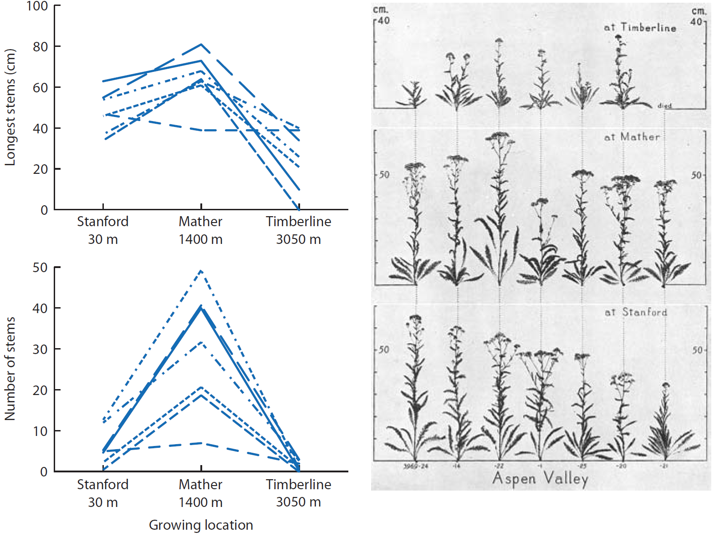
Odlišná reakce genotypů na prostředí:
Clausen et al. (1948): řebříček (Achillea)
Aspen Valley: 1950 m n.m. → nařízkování a přesazení do různých
nadmořských výšek
3050 m
1400 m
30 m
7 různých genotypů

Slide 38
V_{G}: ve stejném prostředí různé fenotypy
V_{E}: průměrný fenotyp různý v odlišných
prostředích
V_{G×E}: genotypy na různá prostředí
reagovaly odlišným způsobem
Fenotypová variabilita řebříčku v různých prostředích měla 3 příčiny – kombinace
fenotypových rozdílů mezi genotypy
fenotypových rozdílů mezi prostředími
rozdílů ve fenotypové změně genotypů pro odlišná prostředí
Fenotypová odpověď genotypu na faktory prostředí = norma reakce

Slide 39
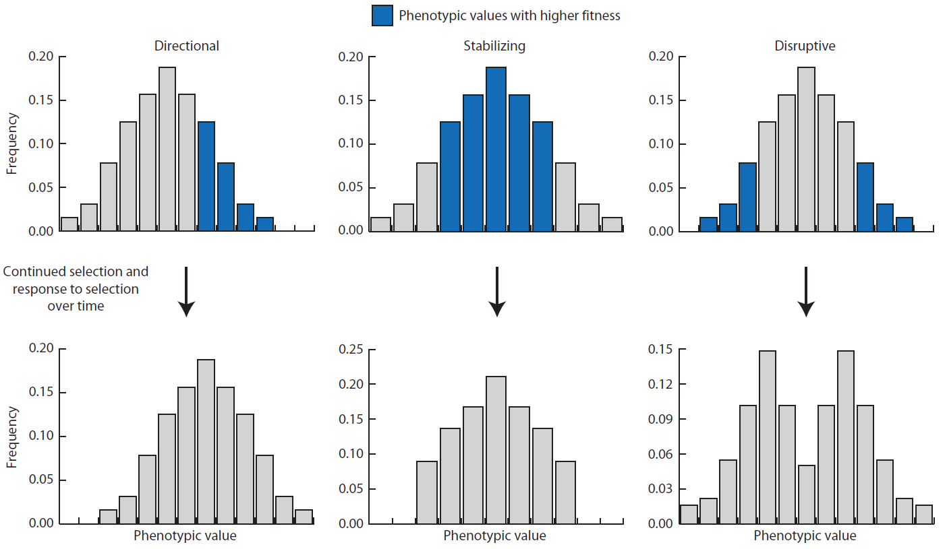
Selekce působící na kvantitativní znaky:
usměrňující
stabilizující
disruptivní

Slide 40
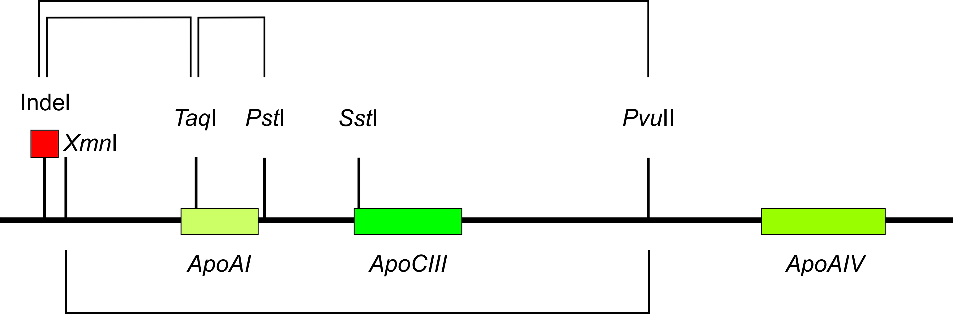
Lokusy kvantitativních znaků = QTL (quantitative trait loci)
asociace znaku s variantami molekulárních markerů (LD)
markery by neměly být součástí QTL a měly by být selekčně neutrální
nutná velká hustota markerů (< 5 cM)
problémy:
mnoho genů s malým účinkem, epistáze
někdy slabá korelace genetické a fyzické vzdálenosti (hlavně
při podrobnějším mapování)
vazba mezi nejvzdálenějšími markery!
absence vazby mezi nejbližšími markery!

Slide 41
Lokusy kvantitativních znaků = QTL (quantitative trait loci)
problémy:
oblasti s častými mutacemi (většinou se předpokládá infinite-alleles
model, stejná mutační rychlost v různých částech sekvence a
stejná pravděpodobnost pro různé typy substitucí)
⇒ výhodné vybírat populace, které prošly bottleneckem nebo
efektem zakladatele
rozhodující míra fenotypového dopadu QTL (major loci, minor loci)
a míra rekombinace mezi markerem a QTL

Slide 42
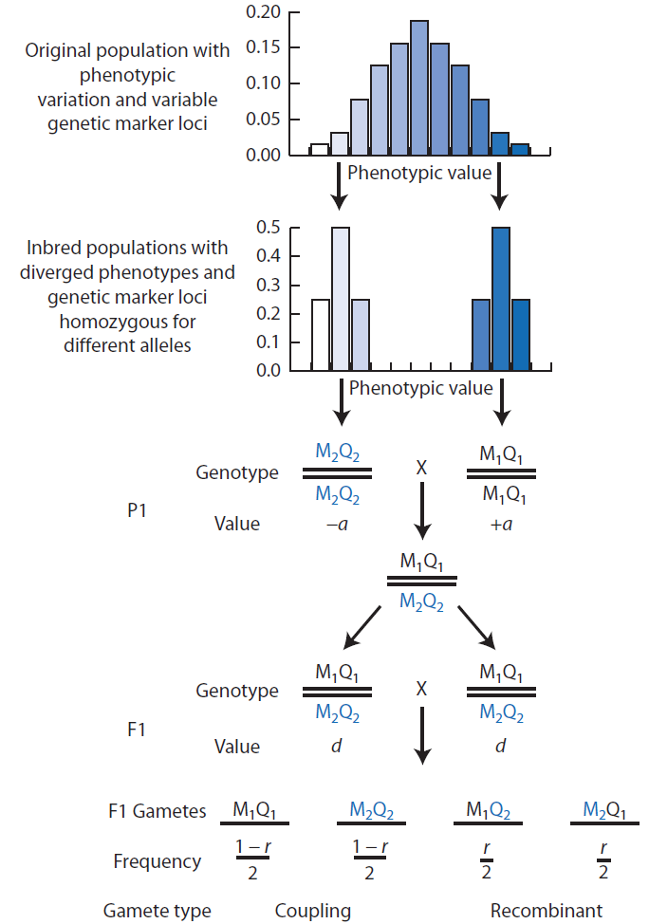
Mapování QTL pomocí jednotlivých markerů:
F2 design
(recombinant inbred line design):
2 inbrední linie s odlišným fenotypem i markery
všichni jedinci heterozygotní pro QTL i markery
rekombinace

Slide 43
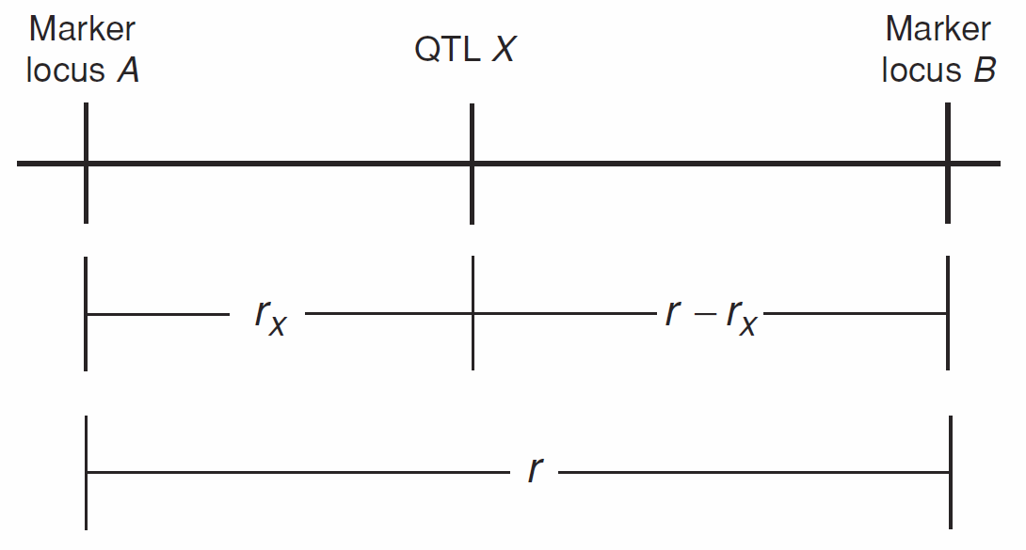
Mapování QTL pomocí mnoha markerů
Intervalové mapování (flanking-marker QTL analysis):
LOD skóre^{*)} = log₁₀ [L(H₁)/L(H₀)] … L = věrohodnost (likelihood)
H₀ = hypotéza, že v oblasti r_{X} není QTL, H₁ = QTL je přítomen
korekce pro vícečetné testy
*) logarithm of the odds

Slide 44
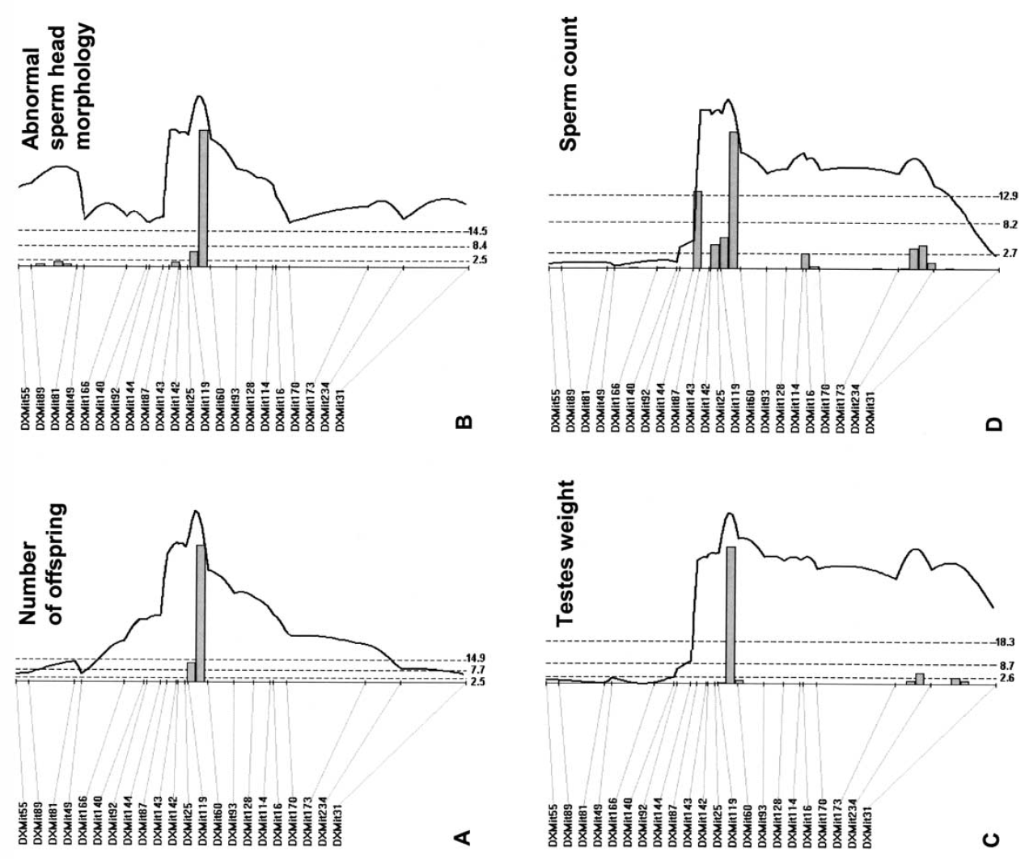
Storchová et al., Mammalian Genome (2004):
α = 0,001
α = 0,05
α = 0,63
konfidenční intervaly
chromozom X

Slide 45
QTL, nebo QTR (quantitative trait regions)?
kandidátní geny (bohužel jen geny, které jsou známy)
problémy: pleiotropie a epistáze
např. lokus ApoE (apolipoprotein E):
hladina sérového cholesterolu, sérového β-lipoproteinu a sérových
glyceridů; onemocnění srdečních cév (CAD), Alzheimer, onemocnění
periferních cév, vývoj neuronových synapsí, náchylnost k
roztroušené skleróze, optická neuropatie chronického glaukomu
(zeleného zákalu), kognitivní funkce, riziko demence a periferní
neuropatie po infekci HIV-1, věk propuknutí Huntingtonovy choroby,
makulární degenerace, věk propuknutí schizofrenie, riziko poruchy
z důvodu fetální jódové deficience, riziko a věk propuknutí
Parkinsonovy choroby, sklon ke snížení kognitivních schopností
po úrazu hlavy, odpověď na specifické typy virových nákaz a
rezistence vůči malárii, reakce na léky, obezita atd.

